Slide 1

Voice Helper
Голосовой ассистент на Python

Slide 2
Цель проекта:
Создать универсальный голосовой помощник, который будет уметь хорошо работать с ОС и выполнять различные голосовые запросы в интернет.

Slide 3
Для чего нужен голосовой ассистент?

Slide 4
Для чего нужен голосовой ассистент?
Голосовой помощник – это сервис, основанный на искусственном интеллекте и распознающий человеческую речь. В ответ на голосовые команды такие помощники могут выполнить самые разнообразные действия. В основном голосовые ассистенты используются в смартфонах, смарт колонках, компьютерах, а также некоторых современных браузерах.

Slide 5
Что может сделать мой голосовой помощник?

Slide 6
Что может делать мой голосовой помощник?
Стандартное управление компьютером например перезагрузка и выключение
Подскажет тебе время
Скажет прогноз погоды
Откроет полезные сервисы(YouTube, VK, Instagram)
Сможет отправить сообщение твоему другу из ВК
Переведёт текст на английском языке

Slide 7



Примеры использования
Задание
Результат выполнения

Slide 8




Примеры использования
Задание
Результат выполнения

Slide 9
Интерфейс

Slide 10
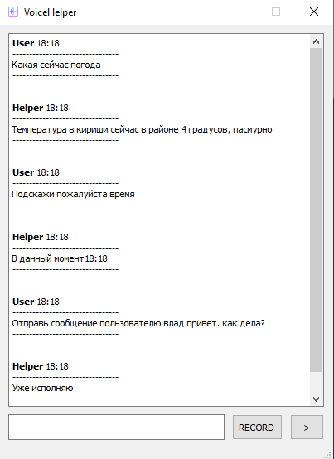
Интерфейс
Интерфейс программы был сделан с помощью программы QtDesigner

